Slide 1

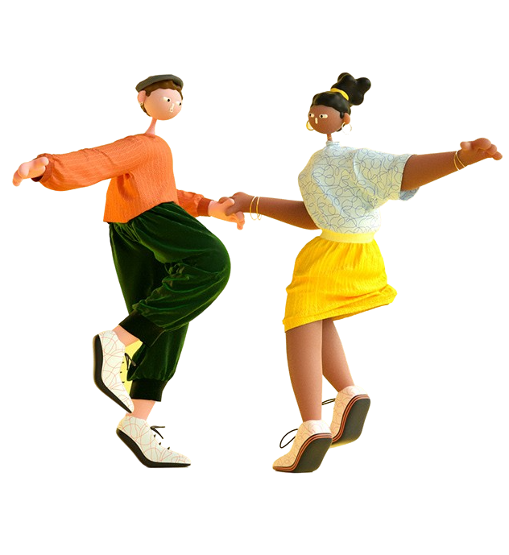
Projeto Desenvolvimento Web
Matheus
Geovanna
Eder
Philipy
Ítalo

Slide 2
Objetivo do projeto
Os impactos de isolar-se são inúmeros: desde a saudade de pessoas queridas, ansiedade, insegurança, medo e, em algumas vezes, depressão por estar longe da sociedade.
Por isso, além de cuidar da saúde física durante este período, também foi e continua sendo fundamental cuidar da saúde mental.
A proposita desse site é conectar pessoas com gostos semelhantes, onde não se trata apenas de uma rede social e sim da experiencia de fazer parte de um grupo onde você se sente acolhido.

Slide 3
Interface

Slide 4
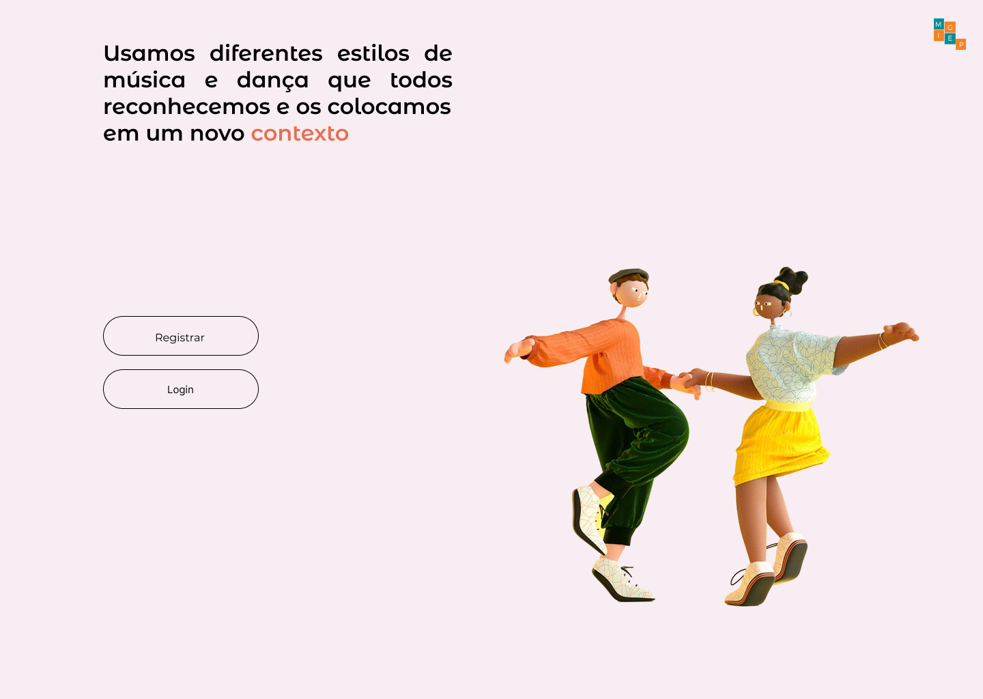
Projeto Desenvolvimento Web
Créditos

Slide 5
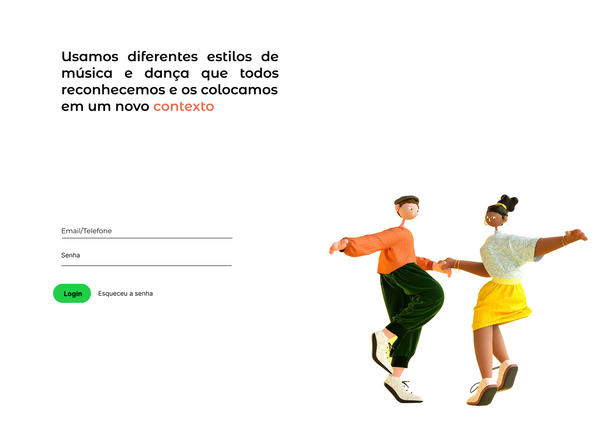
Projeto Desenvolvimento Web

Slide 6
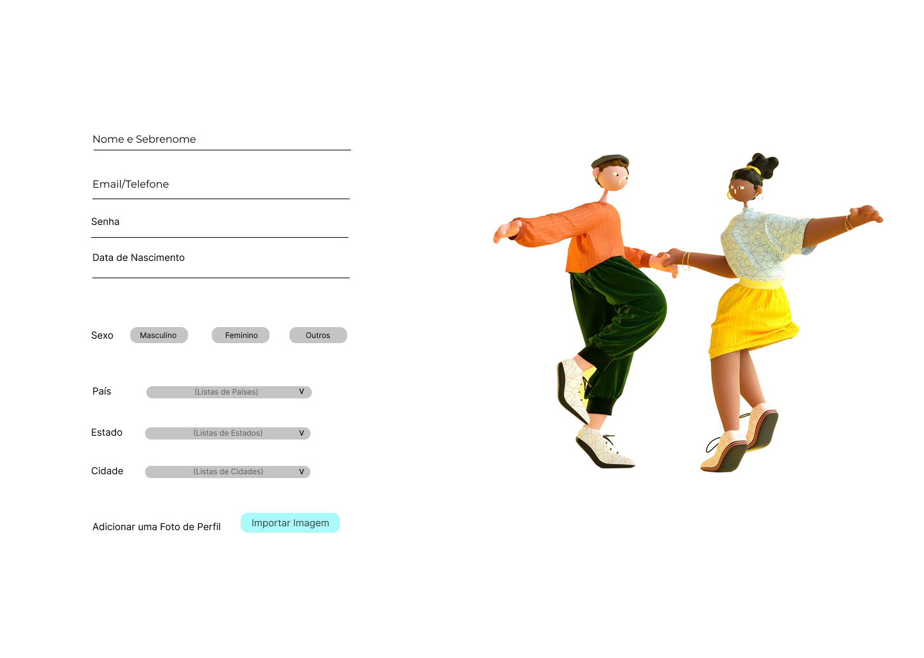
Projeto Desenvolvimento Web

Slide 7
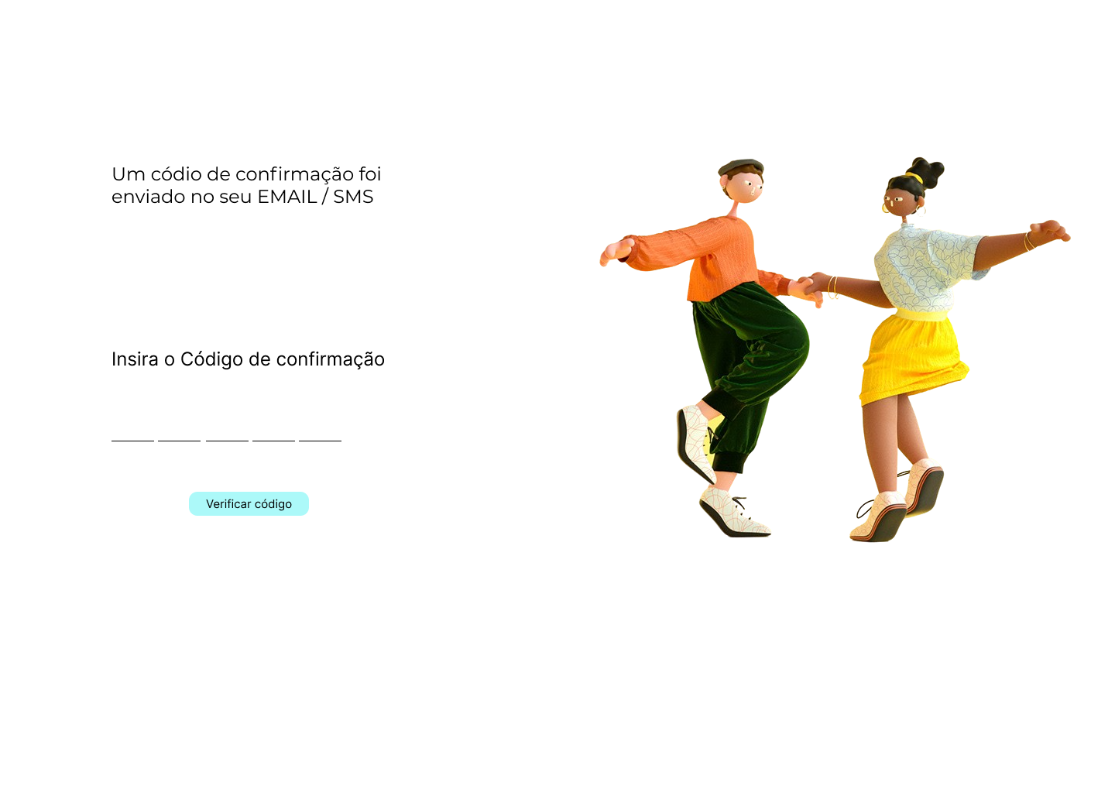
Projeto Desenvolvimento Web

Slide 8
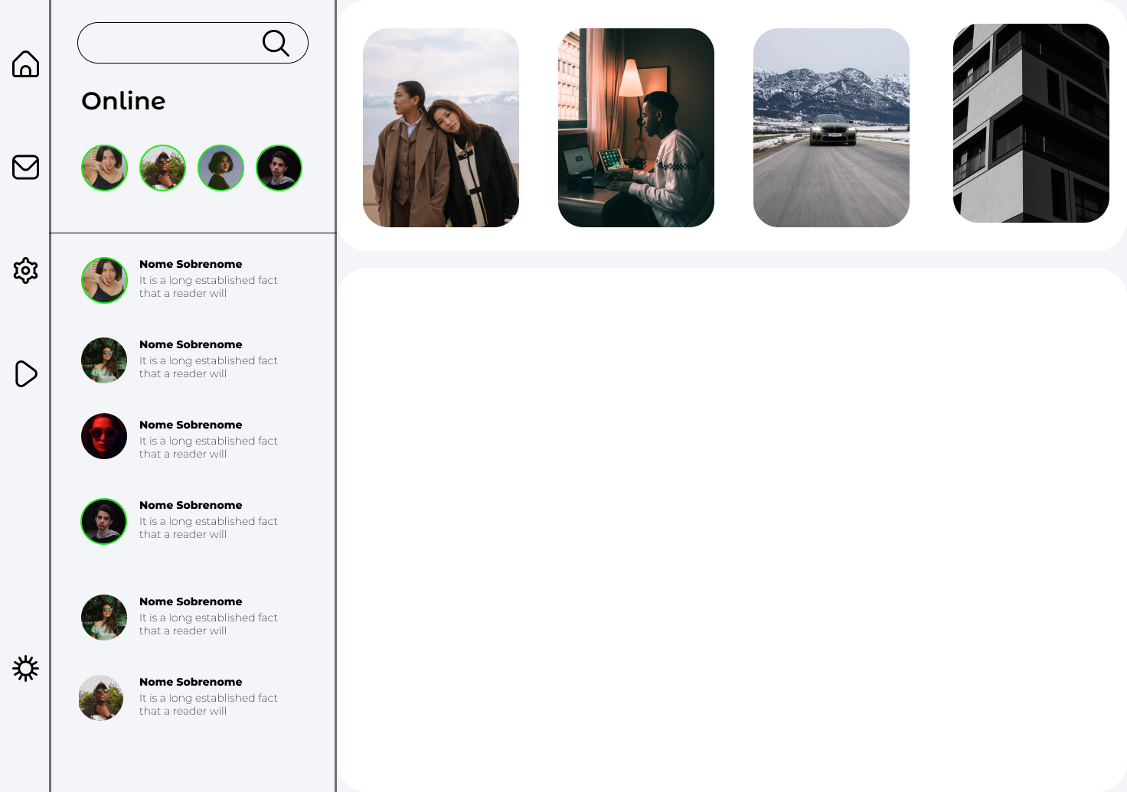
Projeto Desenvolvimento Web

Slide 9
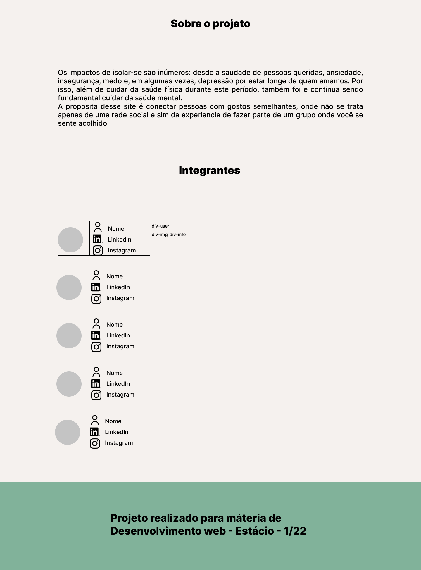
Projeto Desenvolvimento Web

Slide 10
Banco De Dados

Slide 11
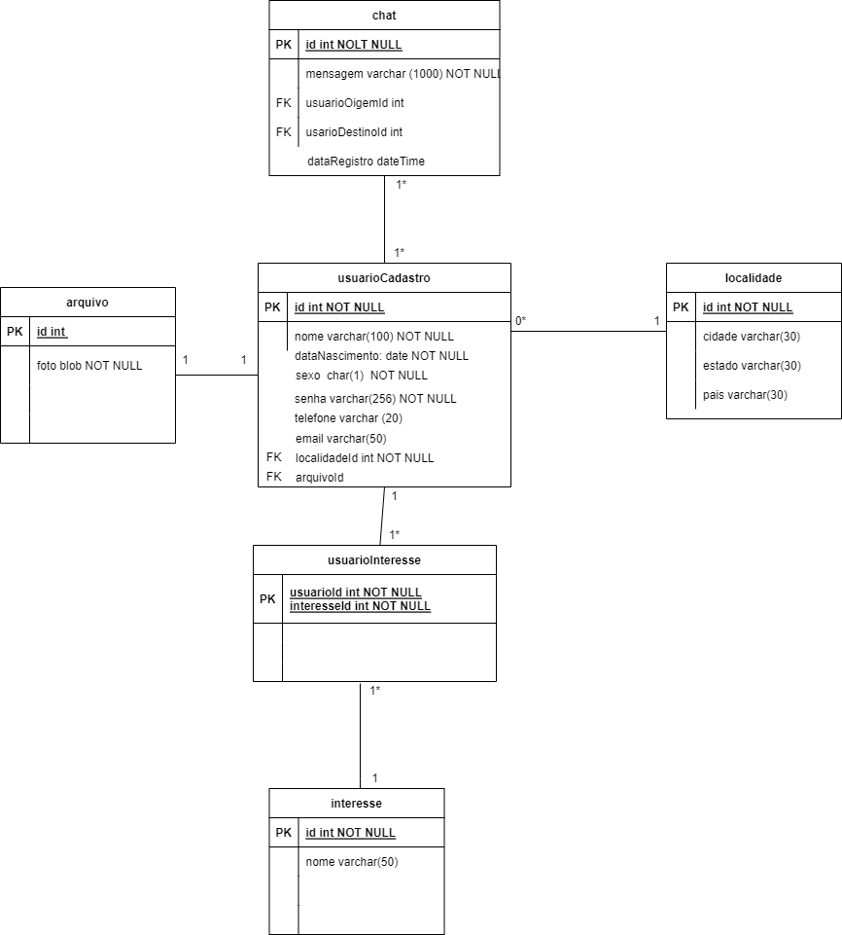
Projeto Desenvolvimento Web

Slide 12
Projeto Desenvolvimento Web
Interesses
Interesses
Fotografia
Música
Esporte
Vôlei
Futsal
Tenis
Golf
Carros
Praia
Causas sociais
Natureza
Viagem
Estudos
Livros
Arquitetura
Paisagem
Meditação
Funk
Rock
MPB
Cozinhar
Voluntariado
Escrever
Eurocopa
Libertadores
Palmeiras
Séries
Filmes
Rolezinho
Horta
BBB
Churrasco
Programação
Universo
Investimentos
Compras
Línguas
Economia
RPG
Natação
Luta
Anime
Carreira
Descontos
Casa
Animais
Fazenda
Receitas
Faculdade
Memes
champions league

Slide 13
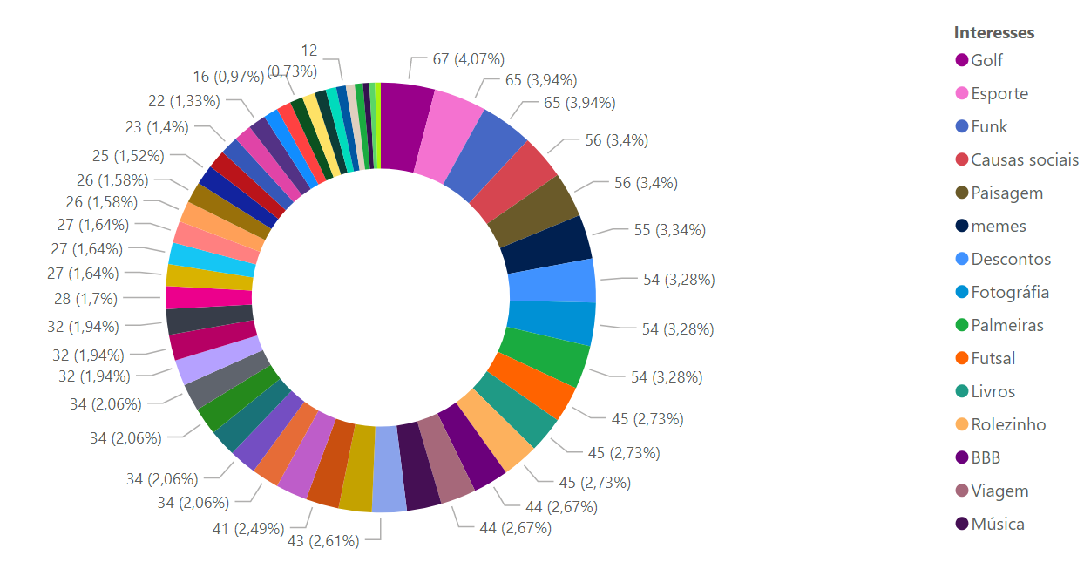
Projeto Desenvolvimento Web

Slide 14
Projeto Desenvolvimento Web
O que falta
Adicionar uma API gratuita para preenchimento de endereço automático.
Arrumar o Front-End para ficar visualmente mais atrativo.
Arrumar a responsividade do site
Adicionar o Back-End
Escrever e conectar o banco de dados
Pensar como será feito a dinâmica principal do site

Slide 15
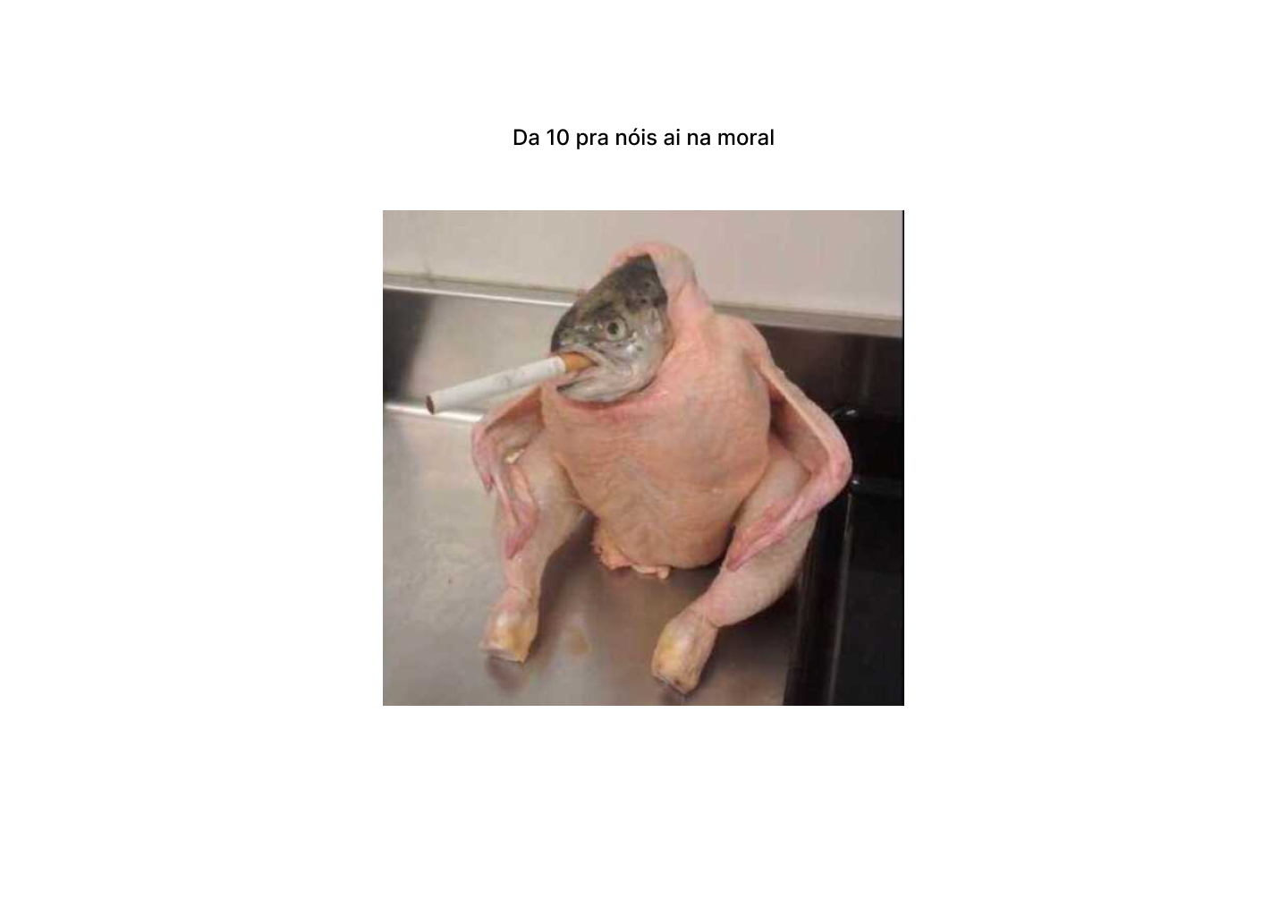
Projeto Desenvolvimento Web

